Slide 1
Oracle Core Тема 3 DML (часть 2)
Черный Евгений
Team Lead группы разработки Oracle

Slide 2
Содержание
Таблица DUAL
Конструкция with
Иерархические запросы
Псевдостолбцы (ORA_ROWSCN, ROWID, ROWNUM)
Конструкция sample
Конструкции pivot и unpivot
Оператор update
Оператор insert
Оператор delete
Оператор merge
Обновляемая view
SQL functions
Группа разработки Oracle 2015 Черный Евгений

Slide 3
Таблица DUAL
DUAL - одна из таблиц словаря данных
Все пользователи базы данных имеют доступ к таблице DUAL
Содержит одно поле «Dummy» и одну запись со значением “X” в этом поле
Используется для получения результата какого-либо выражения (функции) с помощью оператора SELECT
Группа разработки Oracle 2015 Черный Евгений

Slide 4
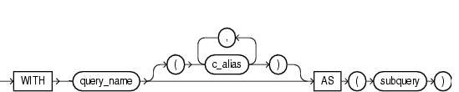
Конструкция with
Позволяет создать именованный подзапрос и использовать его далее в основном запросе несколько раз
Группа разработки Oracle 2015 Черный Евгений

Slide 5

Иерархические запросы (self joins)
Условие start with определяет корневую запись(записи) иерархии
Условие connect by определяет отношения между родительской и дочерней записями в иерархии.
Родительская запись задается ключевым словом PRIOR
NOCYCLE - возвращает результат запроса даже если есть замкнутые циклы
В этих запросах нельзя использовать group by и order by. Вместо order by используется структура order siblings by
Псевдоколонки, относящиеся к иерархическим запросам: level, connect_by_iscycle, connect_by_isleaf
sys_connect_by_path возвращает путь к текущей записи от корневой, connect_by_root возвращает корневую запись для текущей
Группа разработки Oracle 2015 Черный Евгений

Slide 6
Псевдостолбцы
ORA_ROWSCN – возвращает scn (system change number) последнего изменения записи. Это может быть изменение, относящееся к блоку или относящееся к записи, в зависимости от параметров создания таблицы
не поддерживается при запросах external tables
не поддерживается при запросах к view
scn_to_timestamp
timestamp_to_scn
ROWID – возвращает адрес строки
object_id (dba_objects.object_id) таблицы
Блок данных в файле
Позиция строки в блоке данных (первая строка – это 0)
Номер файла данных по отношению к Tablespace (нумеруются с 1)
Dbms_rowid
ROWNUM – возвращает номер строки в результате запроса в том порядке, в котором строки возвращает Oracle. Нумерация начинается с 1.
Группа разработки Oracle 2015 Черный Евгений

Slide 7
Конструкция sample
Позволяет извлечь данные из случайной выборки(части) таблицы, а не из всей таблицы.
Нельзя использовать в подзапросе
Работает не на всех представлениях (только на key preserving view)
Группа разработки Oracle 2015 Черный Евгений

Slide 8
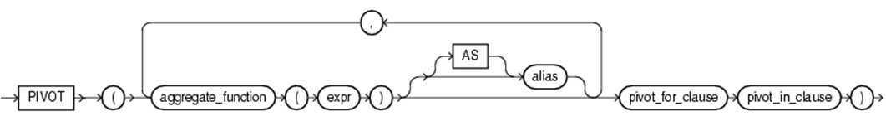
Pivot
Преобразует строки в столбцы
Группа разработки Oracle 2015 Черный Евгений

Slide 9
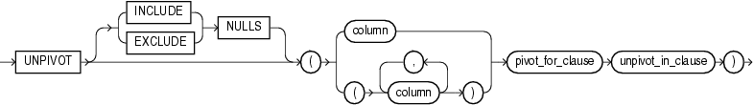
Unpivot
Преобразует столбцы в строки
Группа разработки Oracle 2015 Черный Евгений

Slide 10


Insert into single table
Вставляет записи в таблицу
Необходима привилегия INSERT на таблицу (или INSERT ANY TABLE)
Группа разработки Oracle 2015 Черный Евгений

Slide 11

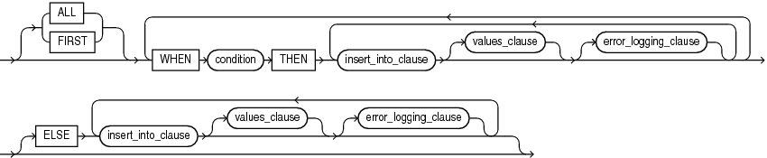
Insert into multi table
Группа разработки Oracle 2015 Черный Евгений

Slide 12
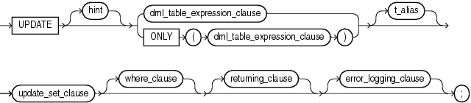
Update
Изменяет значения в полях записи (записей) в таблице
Требуется привилегия UPDATE на таблицу (или UPDATE ANY TABLE)
Группа разработки Oracle 2015 Черный Евгений

Slide 13
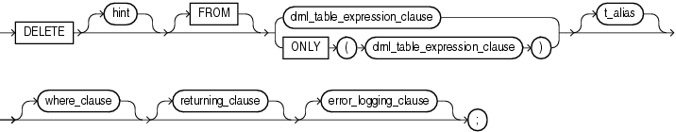
Delete
Удаляет записи в таблице
Требуется привилегия DELETE на таблицу (или DELETE ANY TABLE)
Группа разработки Oracle 2015 Черный Евгений

Slide 14
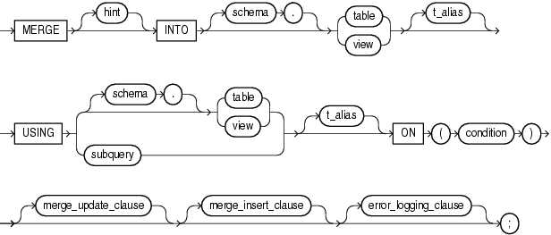
Оператор merge
Позволяет сделать выборку данных из одного или нескольких источников чтобы изменить или вставить данные в таблицу/представление
Требуются привилегии INSERT и UPDATE на целевые таблицы и SELECT на таблицу-источник.
Группа разработки Oracle 2015 Черный Евгений

Slide 15
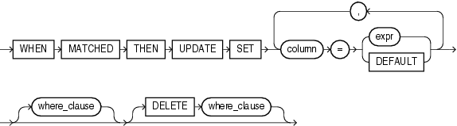
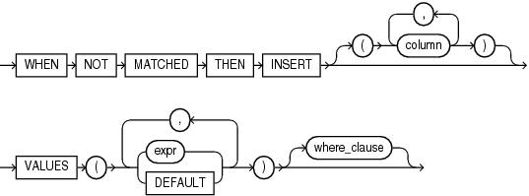
Оператор merge
merge_update_clause
merge_insert_clause
Группа разработки Oracle 2015 Черный Евгений

Slide 16
Обновляемая view
Для updatable view недопустимы следующие вещи:
Set операторы
Distinct оператор
Агрегатные или аналитические функции
GROUP BY, ORDER BY, MODEL, CONNECT BY, START WITH
Коллекция в select-списке
Подзапрос в select-списке
Подзапрос с WITH READ ONLY
Joins (с некоторыми исключениями)
Группа разработки Oracle 2015 Черный Евгений

Slide 17
Обновляемая join view
Key-preserved table – такая таблица в представлении (view), ключ которой также является ключом результата join-а (при этом ключи не обязательно извлекать из таблицы в select-списке)
Любой insert, update или delete изменяет только одну базовую таблицу из view
Можно обновлять только поля key-preserved table. Если key-preserved table участвует в представлении (view) несколько раз и объявлено условие WITH CHECK OPTION, такую view обновлять нельзя
Удалять записи разрешено только из той view, в которой есть только одна key-preserved table. Если объявлено условие WITH CHECK OPTION и key-preserved table участвует в запросе несколько раз, удалять записи из такой view запрещено
В выражении INSERT могут участвовать только поля key-preserved table. Если объявлено условия WITH CHECK OPTION, вставлять в такую view запрещено.
Группа разработки Oracle 2015 Черный Евгений

Slide 18
Функции
Datetime functions
Character functions
Conversion functions
Numeric functions
Other functions
sysdate | extract | add_month | month_between
upper/lower | length | substr | instr
replace | ltrim/rtrim/trim | lpad/rpad
to_char | to_number | to_date
power | abs | round | ceil/floor
user | trunc | Greatest/least
Группа разработки Oracle 2015 Черный Евгений

Slide 19
Summarizing
Dual
Иерархические запросы
Псевдостолбцы
Sample
Pivot/unpivot
Insert
Update
Delete
Merge
Обновляемые view
SQL functions
Группа разработки Oracle 2015 Черный Евгений

Slide 20
Использованные материалы
«Понимание SQL», Мартин Грубер
Иерархические запросы (oracle documentation)
Псевдостолбцы (oracle documentation)
Таблица Dual
Insert Statement (oracle documentation)
Update Statement (oracle documentation)
Delete Statement (oracle documentation)
Merge (oracle documentation)
Везде ссылки на документацию к версии Oracle 11g Release 2
Группа разработки Oracle 2015 Черный Евгений

